Slide 1
Dialogmøter om kollektivtransport
SVK og TFFK, august 2022
Start av regelmessige dialogmøter
Kommunens ønsker og behov

Slide 2
Om dialogmøter
Saksnr.: 21/3017/13 Høringsuttalelse fra Sør-Varanger kommune - Landbasert rutetransport i Finnmark
«…Det er ønskelig med bedre dialog mellom fylkeskommunen og Sør-Varanger på dette punktet. De jevnlige dialogmøtene mellom fylkeskommunen og Sør-Varanger kommune bør gjenopptas»
«…Jevnlige dialogmøter mellom Sør-Varanger kommune og TFFK må innføres - minst to ganger per år. Dialogmøtene må kunne gi mulighet for justering/revidering av transporttilbudet (både ruter og kjøretøy) i løpet av 7-års-perioden»

Slide 3
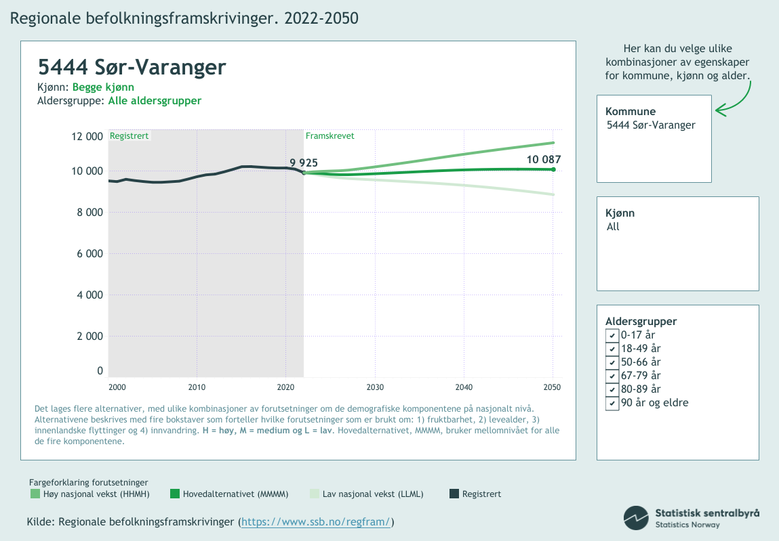
Kommunens utfordringer: endringer i demografi
Notes:
Kilde: https://www.ssb.no/befolkning/befolkningsframskrivinger/statistikk/regionale-befolkningsframskrivinger/artikler/visualisering-av-befolkningsframskrivinger-for-kommunene-2022

Slide 4
Færre yrkesaktive pr eldre
Notes:
I 2022: Ca 4 yrkesaktive pr eldre. I 2050: 2
Familieomsorgen vil kunne bli betydelig redusert fra 2025, noe som vil kunne bety at det blir nødvendig med mer innsats fra kommunen, frivillige og resten av lokalsamfunnet
I årene fremover vil det bli viktig å styrke samarbeidet med pårørende, i tråd med nasjonale satsinger og strategier
Redusert familieomsorg vil øke betydningen av andre sosiale nettverk. Det blir viktig med en lokalisering og utforming av boliger som gir mulighet for sosial deltakelse

Slide 5
Mange flere innbyggere med demens
Notes:
I 2050 vil Sør-Varanger ha 445 personer i kommunen med demens. Dette tilsvarer en økning på 256, eller 135.45% fra 2020 til 2050
Dette vil påvirke hvilke oppgaver helsetjenestene må prioritere
Negative konsekvenser som følge av utviklingen til en viss grad avhjelpes ved godt tilrettelagte nærmiljø, boliger, kollektivtilbud og effektive tjenester
Kilde: https://demenskartet.no/#5444

Slide 6
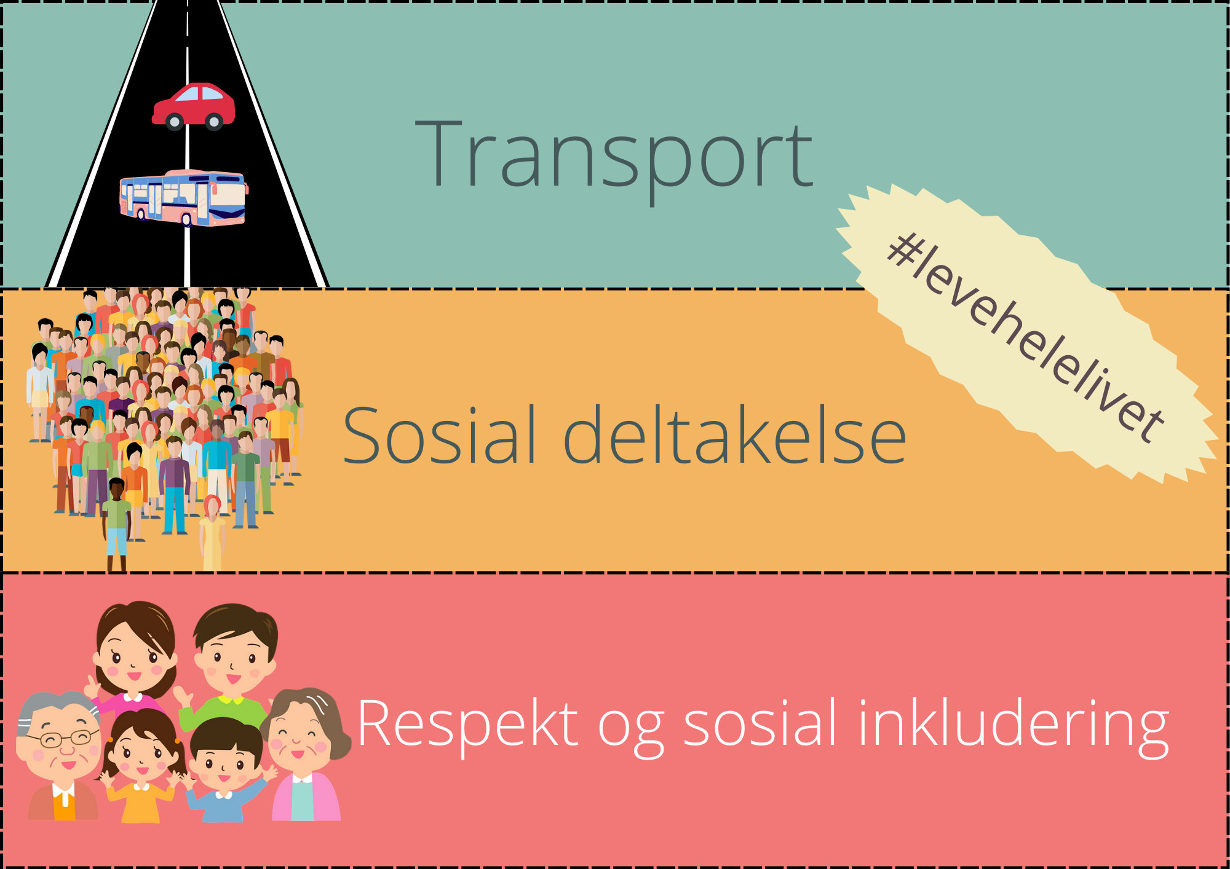
Kafemøter våren 22
Bakgrunn for møtene: Kartleggingstiltak som følge av temaplan leve hele livet, vedtatt desember 2021
I møtene ble deltakerne spurt om hvor godt forskjellige områder av lokalsamfunnet er tilpasset eldre
Seks kafemøter gjennomført med innbyggere over 65 år våren 2022
Bugøynes, Jarfjord, Neiden, Kirkenes, Pasvik, Bjørnevatn / Sandnes har blitt besøkt. Til sammen deltok ca. 85 innbyggere på møtene

Slide 7
Funn fra kafemøter, svake områder
Flexbuss finnes, men varierer hvor brukervennlig ordningen er
Vanskelig å bruke kollektivtilbud praktisk, til handling og avtaler
Billettsystemene er forskjellig mellom forskjellige ruter, og man må ha en app
Det er vanskelig å finne ut hvilken rute bybussen tar

Slide 8
Funn fra kafemøter, forslag fra de eldre
Nabokjøring / samkjøring
Badebuss (samkjøring med skolesvømming på Bugøynes)
Analoge billetter / billettautomat til buss
Busstilpasninger:
«Seniorkortet" kjør hvor du vil for x kroner i mnd?
Bedre grafiske fremstillinger over hvor og når busser går

Slide 9
Mer info
svk.no/kafemøter

